Slide 1

Academia: PSICOLOGÍA
Tema: DEFINICIÓN DE FRUSTRACIÓN Y CONFLICTO
Profesor (a): Blanca Deyanira Rodríguez Romero
Periodo: Julio – Diciembre 2014

Slide 2
Tema:
Los conflictos son parte de la naturaleza humana , se sufren conflictos con uno mismo y con los demás, debemos prepararnos y enfrentarlos para tener resultados positivos .
Abstract:
Conflicts are part of human nature, conflicts with oneself and with others suffer, we must prepare to face them and have positive results.
Palabras clave (keywords): Frustración, obstrucción , irritación

Slide 3
Frustración Kurt Lewin
La frustración es entendida como un conflicto de motivos así tendríamos varios tipos de conflictos:
Atracción –atracción
Evitación- evitación
Atracción –evitación
Doble atracción –evitación

Slide 4
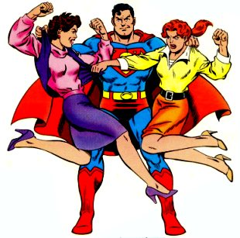
atracción-atracción
Situación en la que se debe elegir entre dos opciones, el problema surge cuando encontramos que ambas atraen del mismo modo y no se puede quedar con ambas, si no que tiene que elegir solo una de ellas.

Slide 5
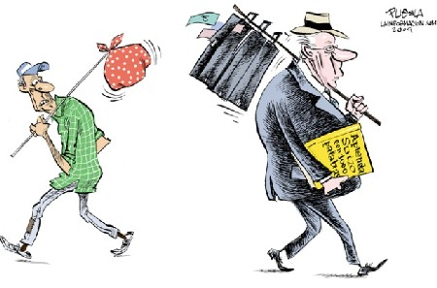
evitación-evitación
Se siente atraído por dos opciones y aquí desagradan las dos por igual, pero se debe escoger a la fuerza.

Slide 6
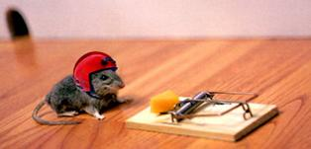
atracción-evitación
Este tipo se da cuando la alternativa por una parte resulta muy atractiva pero tiene otra parte que es todo lo contrario, suelen tener la misma fuerza, tanto la parte negativa como la positiva, de ahí que aparezca el conflicto.

Slide 7
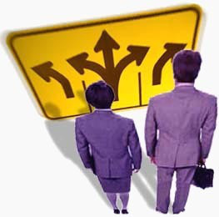
doble atracción-evitación
Trata de tener dos opciones, ambas tendrían su parte positiva y negativa con la misma fuerza, de tal manera que no sabremos cual tomar.

Slide 8
Referencia bibliográfica, infográficas y/o cibergráficas
Morris, Charles., Maisto Albert. A.
Introducción a la Psicología
Pearson Educación, México, 2005.
Formación en tiempos de cambio.
Practicas de desarrollo integral: ser, familia,
empresa y sociedad.
Tomo 2: solución de conflictos y negociación
ECISA
México, 2010.

Slide 9
Palabras clave
Frustración: cuando no se cumplen las expectativas de alguna o varias de las partes afectadas en el conflicto. Alguien siente que se le priva o se deja sin efecto algo que esperaba.

Slide 10
Palabras clave
Obstrucción: cuando existe el sentimiento de que se impide o estorba la acción o la operación de alguna persona.

Slide 11
Palabras clave
Irritación: cuando se siente ira o enojo.

